Slide 1
Attenzione e coscienza
Corso di Psicologia Generale - Gruppo 3
dott.ssa Francesca Conte
francesca.conte@unicampania.it

Slide 2
Definizione
Attenzione: processo mentale attraverso il quale filtriamo le informazioni in entrata, permettendo un’elaborazione a talune ed escludendo le altre
Il processo attentivo può esere diretto volontariamente o attivato in maniera automatica dallo stimolo
E’ un processo fondamentale senza il quale, dal momento che la nostra capacità di elaborazione è limitata, saremmo sommersi dalla marea di stimoli che arrivano al cervello

Slide 3
Tipologie di attenzione
Attenzione selettiva: capacità di selezionare una fonte o un tipo di stimolo da elaborare escludendo gli altri
Attenzione divisa: capacità di distribuire l’attenzione tra più fonti o tipi di stimoli (o operazioni mentali) contemporaneamente
Attenzione sostenuta (vigilanza): capacità di mantenere l’attenzione per periodi prolungati allo scopo di rispondere a stimoli rilevanti

Slide 4
Attenzione selettiva
Sembra essere basata sugli oggetti (forme complessive organizzate) piuttosto che sulle coordinate spaziali
Quando l’attenzione è diretta a un oggetto tutte le parti dell’oggetto sono selezionate simultaneamente per essere elaborate
Es. riconoscere una persona ad una festa: quando focalizziamo l’attenzione su di essa abbiamo più probabilità di ricordare successivamente l’orologio al suo polso (in quanto parte della persona cui indirizziamo l’attenzione), piuttosto che quello indossato da una persona al suo fianco

Slide 5
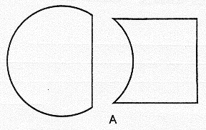
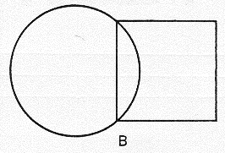
Attenzione selettiva 2
E’ facilitata da:
Salienza: quanto lo stimolo è importante per noi, quanto è nuovo, quanto spicca rispetto al contesto
Buona forma: è più semplice percepire figure regolari
Esperienza passata: elementi che per la nostra esperienza passata sono abitualmente associati tra di loro tendono ad essere uniti in forme. (un osservatore che non conosce il nostro alfabeto non può vedere la lettera E)
Contrasto figura-sfondo: è più semplice isolare nel fuoco dell’attenzione stimoli in contrasto con uno sfondo piuttosto che simili ad esso

Slide 6
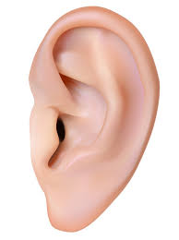
Esempi nel dominio acustico
Suoni che hanno un buon rilievo percettivo (un suono rimarcato con l’accento, una pausa seguita da un aumento di volume, ecc.) destano l’attenzione più facilmente
Se attraverso delle cuffie inviamo al soggetto 2 messaggi contemporanei (tecnica dell’ascolto dicotico o binaurale): 1) se i messaggi sono pronunciati dalla stessa voce il soggetto avrà difficoltà a prestare attenzione selettiva ad un solo messaggio; 2) se ad un orecchio viene inviata una voce e all’altro una melodia non sarà difficile prestare attenzione alla voce

Slide 7
Teoria del filtro primario (Broadbent, 1958)
Cosa succede agli stimoli ai quali non si presta attenzione?
Quanto a fondo elaboriamo le informazioni percettive sulle quali non abbiamo diretto l’attenzione consapevole?
In genere in condizioni come l’ascolto dicotico i soggetti riescono a riferire la natura generica del messaggio “non ascoltato” (parole vs. musica, voce maschile vs. femminile) ma nulla di più preciso.
Secondo Broadbent il filtro attentivo blocca i segnali dai recettori sensoriali nel loro percorso verso la corteccia cerebrale (per cui non vengono elaborati e “compresi”)
MA:
effetto cocktail party: alcuni segnali vengono raccolti percettivamente anche senza che vi si presti deliberata attenzione (cogliere il proprio nome pronunciato nella folla pur essendo focalizzati su una conversazione specifica)
Probabilmente il filtro non è assoluto ma solo attenuativo dell’accessibilità

Slide 8
Teoria della selezione tardiva (Treisman, 1964)
Il filtro attentivo si limita a ridurre, e non a bloccare del tutto, l'informazione disponibile nel canale non attentivo; inoltre, in particolari condizioni, anche questa informazione ridotta è sufficiente ad attivare delle unità nel lessico mentale (una sorta di magazzino degli stimoli conosciuti)
All'interno del lessico mentale esisterebbe uno stato di facilitazione di alcune unità che aumenterebbe la probabilità per certi significati (come ad esempio il proprio nome di battesimo), di essere attivati e quindi percepiti.
Ad es. i soggetti erano sensibili all'informazione presentata all'orecchio cui si doveva prestare meno attenzione, soprattutto se la voce cui non dovevano prestare attenzione diceva il loro nome.

Slide 9
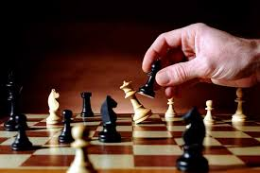
Attenzione divisa
Influenzata da:
livello di automatizzazione del compito (legata alla pratica): alcuni campioni di scacchi sono in grado di giocare e vincere fino a 38 partite simultanee; possiamo guidare e parlare contemporaneamente
provenienza dei segnali uguale o diversa: è facile guardare la televisione mentre si ascolta qualcuno a telefono ma non ascoltarla

Slide 10
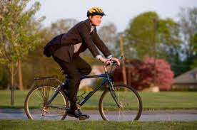
Il paradigma “dual task” (doppio compito)
Consiste nel richiedere ai soggetti di svolgere 2 compiti simultaneamente: se la prestazione ai due compiti è inferiore a quella che si otterrebbe svolgendo uno solo di essi, significa che i due compiti interferiscono tra loro, e questo implica che essi "competono" per le stesse risorse all'interno del sistema cognitivo. Se al contrario, i due compiti vengono svolti altrettanto bene simultaneamente o separatamente, si deduce che essi fanno affidamento su risorse cognitive differenti, e quindi, presumibilmente, su strutture (o in neuropsicologia aree cerebrali) differenti.
Ad es., recitare una poesia e guidare una bicicletta sono normalmente attività che possono essere svolte altrettanto bene simultaneamente o separatamente, mentre recitare una poesia e scrivere un articolo di giornale sono compiti che interferiscono tra loro, e l'esecuzione simultanea dovrebbe peggiorare la prestazione in almeno uno dei due.

Slide 11
Attenzione divisa 2
L’attenzione divisa è possibile quando gli stimoli/i compiti richiedono l’attivazione di processi cognitivi differenti; più i processi cognitivi sono simili, più interferiranno tra loro
Ciò smentisce le teorie strutturali che prevedono la presenza di un unico processore a capacità limitata (Broadbent) - quando questo processore è impegnato nell'elaborazione dell'informazione per un compito, l'elaborazione per il secondo compito viene sospesa finché la prima non è completata. In questa prospettiva, l'attenzione è vista come un fenomeno tutto-o-nulla, che, in un dual task, dev’essere spostata continuamente dall’uno all’altro stimolo al fine di seguirli entrambi.

Slide 12
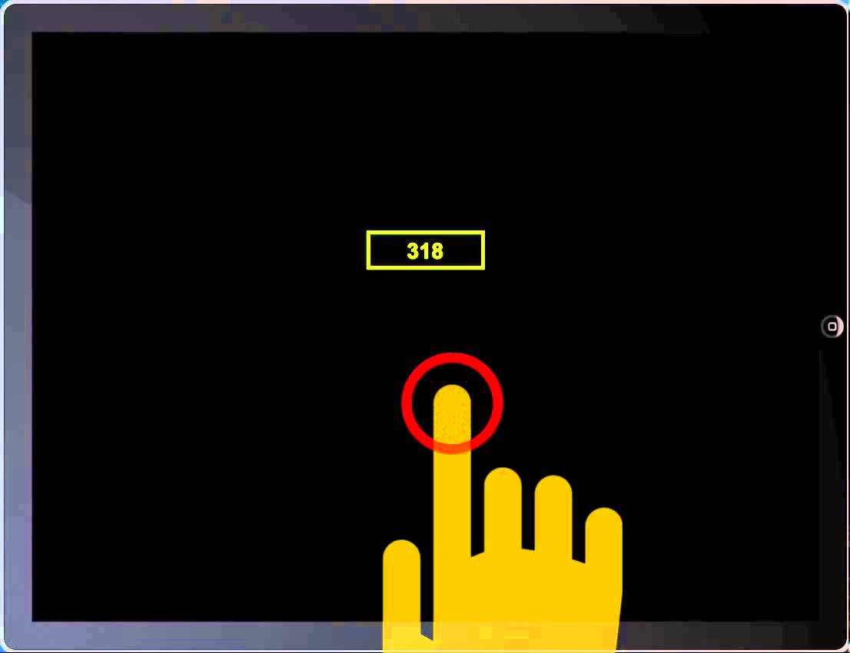
Attenzione sostenuta (vigilanza)
E’ la capacità di sostenere l’attenzione per lunghi periodi di tempo “senza commettere errori” (es. guidare per lunghe distanze, eseguire un’operazione chirurgica, studiare per un esame)
Si misura in genere con compiti semplici come il PVT (Psychomotor Vigilance Task)
E’ influenzata da:
Caratteristiche dello stimolo
Condizione fisiologica del soggetto

Slide 13
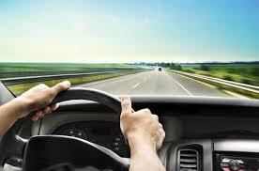
Caratteristiche dello stimolo
Se lo stimolo è intenso e muta frequentemente la vigilanza è maggiore
Es. guidare in modo sportivo vs. monotono; guidare in montagna vs. in autostrada

Slide 14
Condizione fisiologica (livello di attivazione)
Se l’arousal è molto basso (es. soggetto sedato, sotto effetto di alcoolici) la prestazione è bassa
Se l’arousal è molto elevato (es. troppi caffè, ansia per un esame) la prestazione è bassa

Slide 15
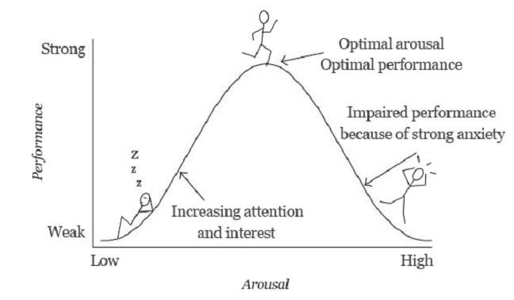
Legge di Yerkes e Dobson (1908)

Slide 16
Teoria dell’arousal
Il livello di attivazione (arousal) di un individuo varia lungo un continuum che in condizioni fisiologiche (non patologiche) va dal sonno all'eccitazione diffusa. Il livello di attivazione psicofisiologica è un fattore importante nella determinazione dell'efficienza di un soggetto in prestazioni o compiti.
arousal: uno stato fisiologico e mentale di attivazione, “prontezza di risposta” (alertness)
arousal tonico: fluttuazione diurna nel livello di veglia e performance
arousal fasico: incremento rapido dell’attivazione in seguito alla detezione di un segnale che richiede una risposta
Schmidt et al., 2007, Cogn. Neuropsychol., 2007, 24, 755-789

Slide 17
Arousal vs. vigilanza
N.B. L’arousal non va confuso con la vigilanza/attenzione sostenuta!
L’arousal è uno stato dell’organismo/mente; la vigilanza è un processo cognitivo
Un livello adeguato di arousal è condizione necessaria per la vigilanza
Schmidt et al., 2007, Cogn. Neuropsychol., 2007, 24, 755-789

Slide 18
Aspetti e processi dell’attenzione
stato
processo
processo
processo
stato
Schmidt et al., 2007, Cogn. Neuropsychol., 2007, 24, 755-789

Slide 19
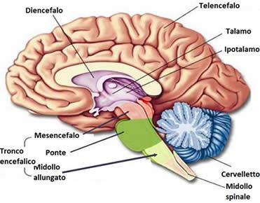
Basi neuro-anatomiche
Schmidt et al., 2007, Cogn. Neuropsychol., 2007, 24, 755-789

Slide 20
La coscienza
É la consapevolezza di stimoli esterni e di eventi mentali interni
È essenzialmente selettiva e connessa col concetto di attenzione
Si definisce attraverso la capacità di risposta agli stimoli e le capacità cognitive
Possiamo distinguere gli stati fisiologici di coscienza in 2 macrocategorie: veglia e sonno (con notevoli variazioni nella reattività e nell’arousal al loro interno)

Slide 21
Stati alterati di coscienza
Coma
Anestesia
Droghe
Farmaci con effetti psicotropi
Trance ipnotica
Meditazione
Schmidt et al., 2007, Cogn. Neuropsychol., 2007, 24, 755-789

Slide 22
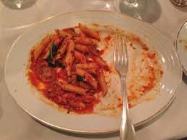
Eminegligenza spaziale unilaterale
Difficoltà a esplorare, prestare attenzione, percepire e agire (talvolta anche ad elaborare immagini mentali) nello spazio extracorporeo controlaterale alla lesione cerebrale (in genere dx)
Il paziente:
Tende a tenere il capo e gli occhi rivolti a dx
Se lo si chiama da sin non risponde
Non inizia azioni nello spazio sin
Ignora le posate o vivande poste a sin
Si trascina l’arto sin (neglect motorio)

Slide 23
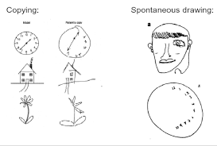
Prove di disegno (spontaneo e copia)

Slide 24
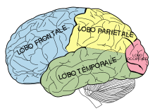
Anosognosia generalizzata e specifica
Anosognosia = incapacità di riconoscere l’esistenza di un deficit
Afasia di Wernicke
Eminegligenza spaziale
Emiplegia Emisomatoagnosia
Emianopsia
Sindrome di Anton (cecità corticale)
Demenze degenerative primarie
Disturbi cognitivi e comportamentali da trauma cranico
In genere in questi casi le lesioni interessano anche le aree frontali (es. circuiti fronto-parietali implicati nella pianificazione del movimento, circuiti fronto-occipitali)

Slide 25
Teorie esplicative
Ipotizzano un sistema centrale di automonitoraggio controllato dalle aree frontali. L’anosognosia generalizzata deriva da un danno al meccanismo preposto ai processi superiori di autoconsapevolezza, mentre i casi di anosognosia selettiva sarebbero dovuti a danni ai sistemi inferiori deputati all’elaborazione di informazioni specifiche o ad una disconnessione di tali sistemi dal modulo centrale
Conscious Awareness System (CAS) – circuiti fronto-parietali
McGlynn e Schacter, 1989
linguaggio
elaborazione visiva
elaborazione spaziale
elaborazione uditiva
programmazione motoria
Moduli dominio-specifici
(determinate operazioni motorie, sensoriali, cognitive)

Slide 26
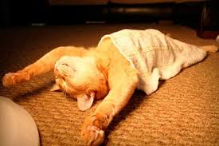
Il sonno
“uno stato dell’organismo caratterizzato da una ridotta reattività agli stimoli ambientali che comporta la sospensione dell’attività relazionale (rapporti con l’ambiente) e modificazioni della coscienza: esso s’instaura spontaneamente e periodicamente, si autolimita nel tempo ed è reversibile”.
Fagioli e Salzarulo (1995)

Slide 27
Una data fondamentale !
1953
Aserinsky e Kleitman scoprono il sonno REM
Aserinsky E. & Kleitman N.: “Regularly occurring periods of eye motility and concomitant phenomena during sleep” Science, 118: 273-274, 1953

Slide 28
Stati comportamentali
Veglia
Veglia
NREM
REM
Sonno
Le registrazioni EEG e le osservazioni comportamentali mostrano nella maggioranza delle specie 2 STATI COMPORTAMENTALI differenti in sonno: il sonno NREM e il sonno REM

Slide 29
Stati di sonno
NREM – anche “sonno calmo”
Quattro stadi via via più profondi
Cervello “rallentato” in un corpo che può muoversi
REM – anche “sonno attivo” o “sonno paradosso”
Profilo EEG caratteristico, salve di movimenti oculari rapidi
Cervello molto attivo in un corpo paralizzato - intensa attività onirica

Slide 30
Tecniche di misura del sonno
Poligrafia: tecnica di registrazione simultanea di molteplici attività fisiologiche
EOG
Frontale
Parietale
Occipital
EEG
C
C
POLISONNOGRAFIA
Elettroencefalogramma
Elettrooculogramma
+
Elettromiogramma
Elettrocardiogramma
Movimenti respiratori
Temperatura corporea
Ossimetria
Actimetria
Registrazioni invasive multicellulari
Registrazioni unicellulari in animali
Tecniche psicofisiche (Potenziali evocati)
Tecniche di neuroimmagine (PET, MRI)
ed inoltre:

Slide 31
POTENZIALI EVOCATI
Tecnica attraverso la quale l’EEG rileva il modo in cui il cervello risponde ad eventi esterni.
Le modificazioni dipendono dal tipo di stimolo e dallo stato di coscienza (veglia, sonno NREM, sonno REM) in cui il soggetto si trova.
Esse variano da eventi EEG e comportamentali osservabili “a occhio nudo” (arousals, risvegli) a risposte di debole intensità (potenziali evocati) nelle rispettive sedi cerebrali di ricezione

Slide 32
Stadi del sonno
Gli stadi del sonno possono essere individuati nell’uomo sulla base di caratteristiche dell’EEG.
La progressione tra stadi é espressa, oltre che da onde via via di minore frequenza e maggiore ampiezza, da figure particolari
Stadio 1 Punte al vertice
Stadio 2 Fusi e complessi K
Stadi 3 e 4 Ampie onde delta
Stadio REM Onde a dente di sega

Slide 33
Bande di frequenza dell’attività elettrica cerebrale
ritmo Delta: frequenza da 0,1 a 3.9 hertz (cicli al secondo); caratterizzano il sonno profondo
ritmo Theta: 4 - 7.9 hertz, caratterizzano gli stadi 1 e 2 e il sonno REM
ritmo Alfa: 8 - 13.9 hertz, sono tipiche della veglia ad occhi chiusi e degli istanti precedenti l'addormentamento
ritmo Sigma: 14-16 hertz, caratterizzano i fusi del sonno
ritmo Beta: vanno dai 14 ai 30 hertz, si registrano in un soggetto in stato di veglia [per quanto riguarda questo tipo di oscillazione manca il requisito della periodicità. Si riscontra, invece, nella rappresentazione encefalografica, una desincronizzazione; per cui non si parla di "onde" ma di "attività"]
ritmo Gamma: 30 - 42 hertz, caratterizzano gli stati di particolare tensione

Slide 34
Proporzioni degli stati di sonno
NREM 75%
Stage 1 5%
Stage2 45%
Stage 3 12%
Stage 4 13%
REM 25%

Slide 35
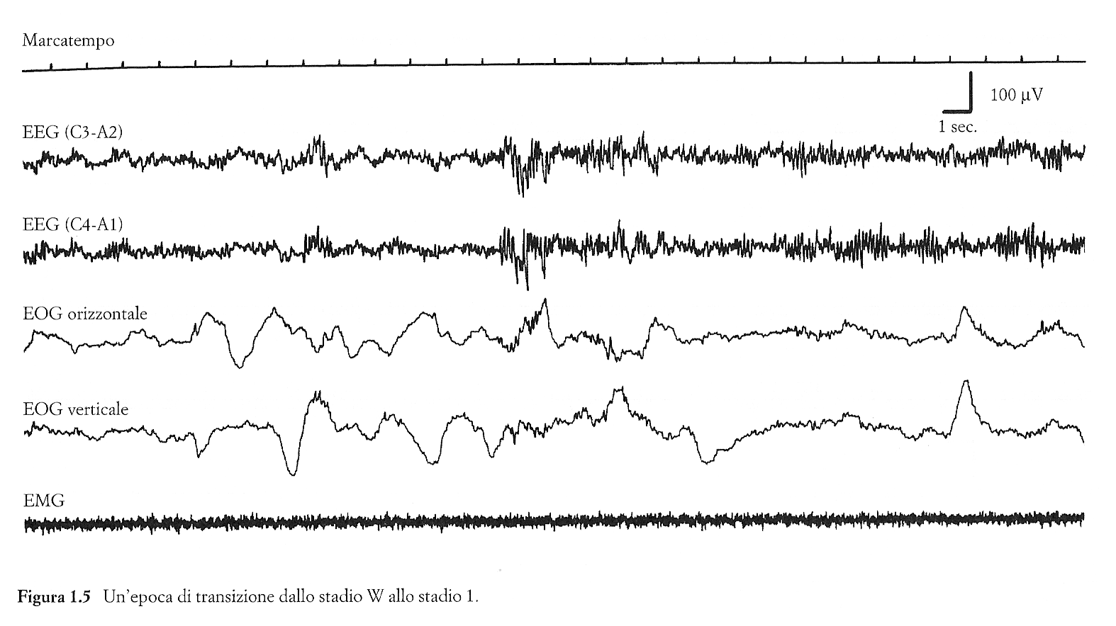
Addormentamento

Slide 36
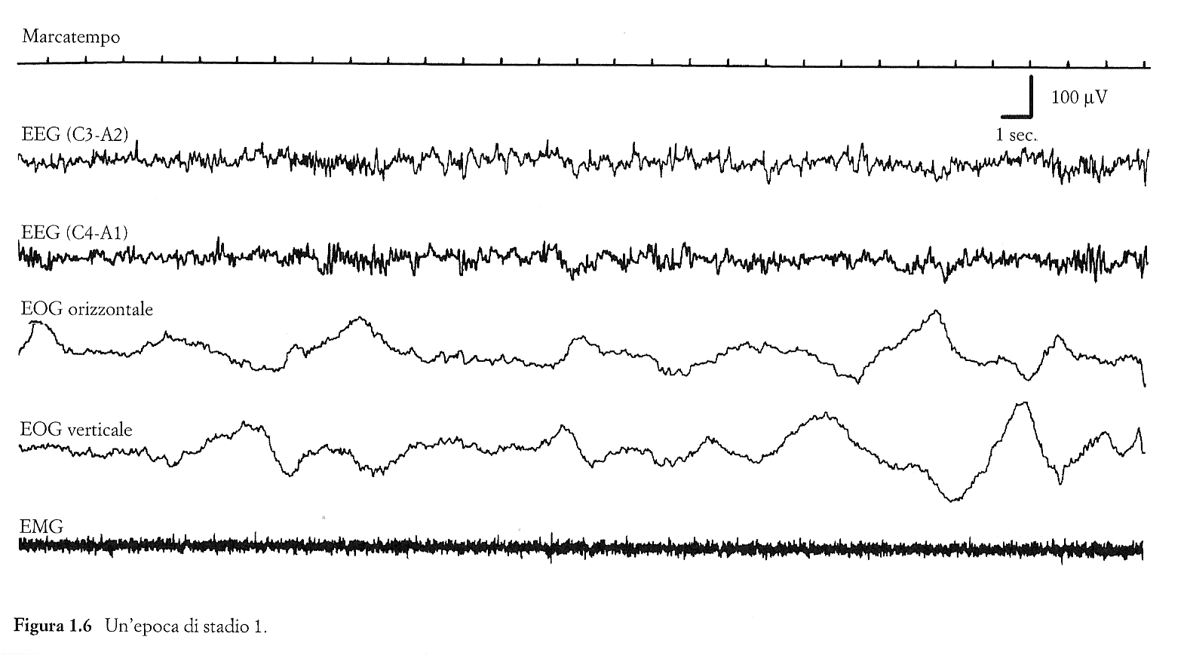
Stadio 1

Slide 37
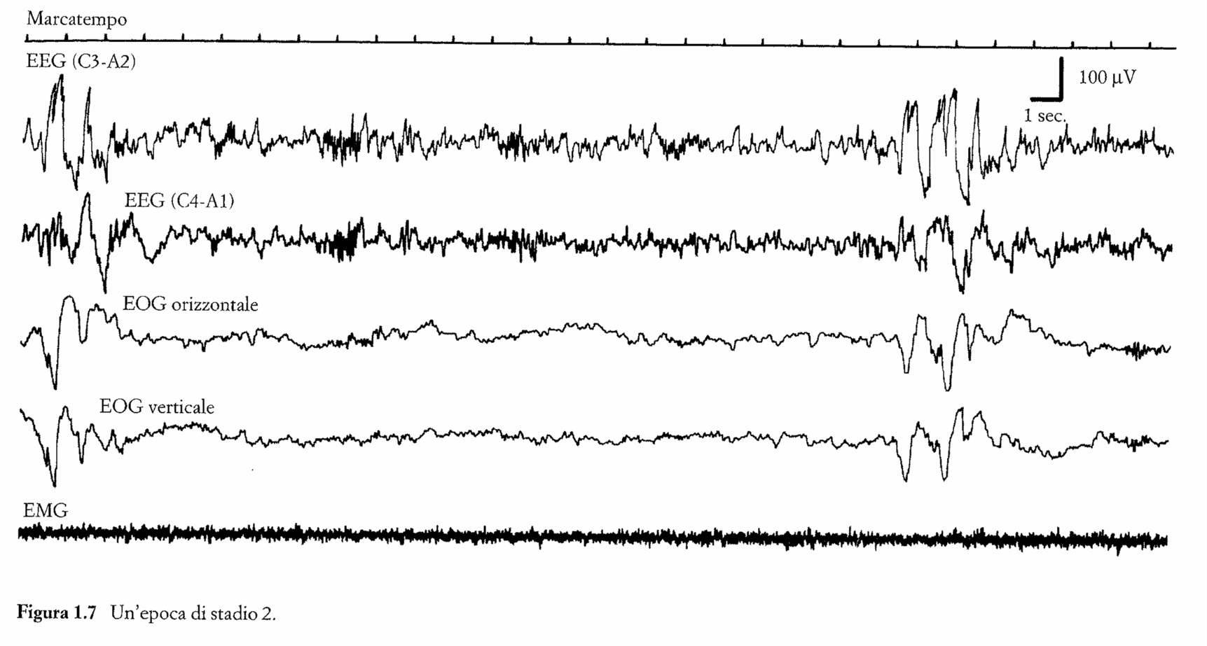
Stadio 2

Slide 38
Caratteristiche del sonno a onde lente
EEG sincronizzato
Possibile associazione con incubi e parasonnie
Notevole “inerzia di sonno” se avviene il risveglio

Slide 39
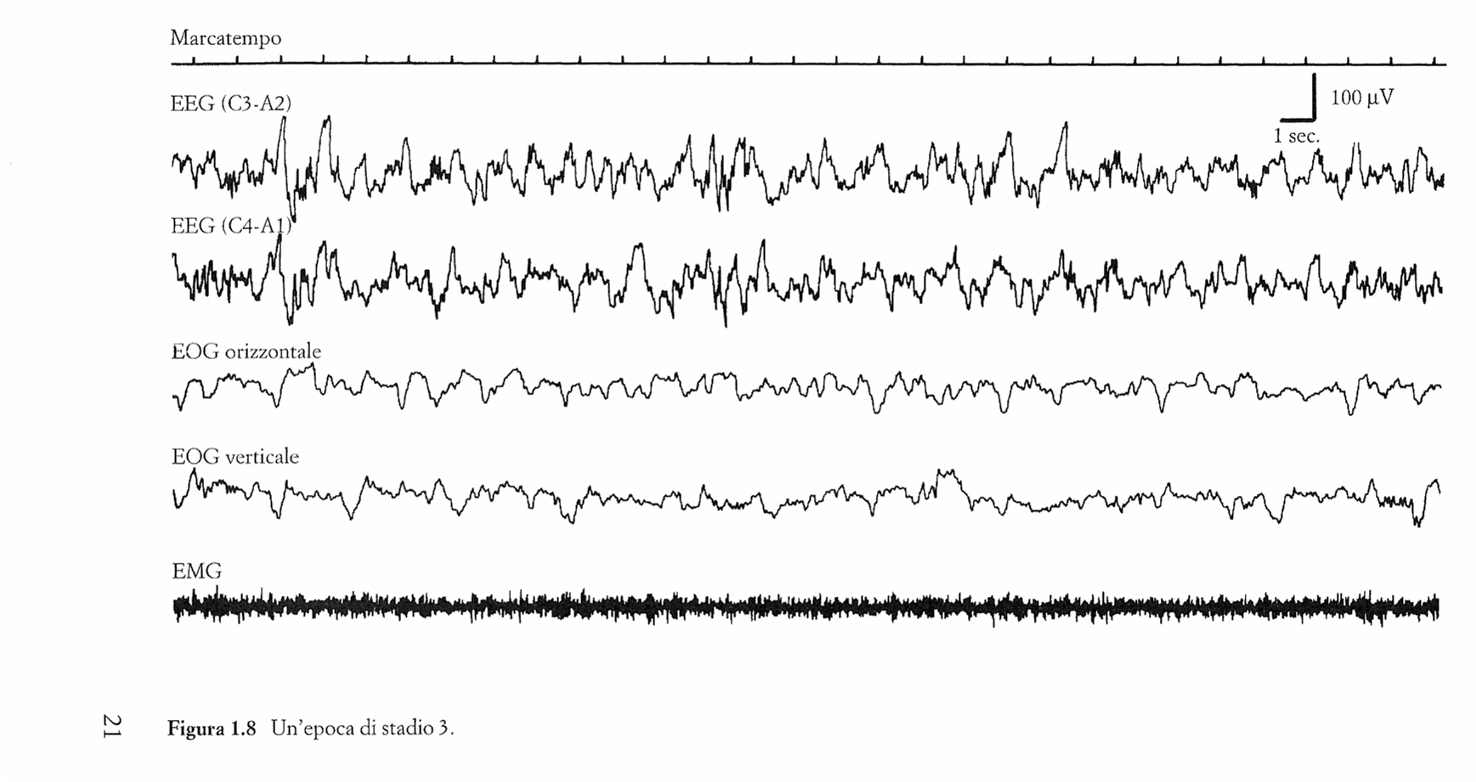
Stadio 3

Slide 40
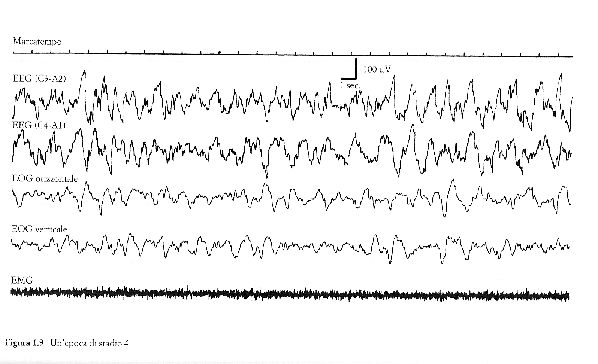
Stadio 4

Slide 41
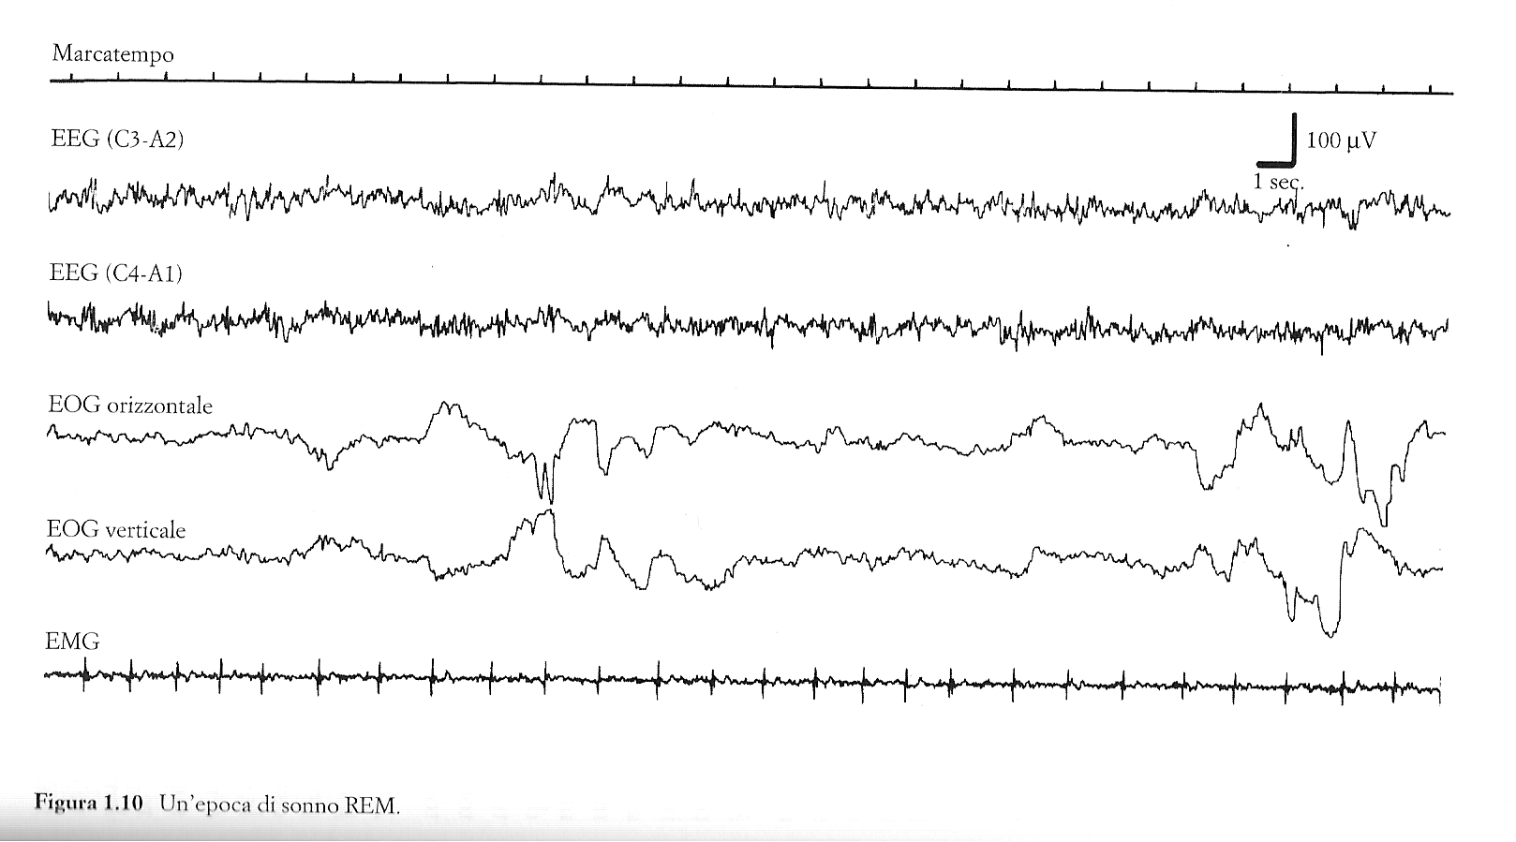
Stadio REM

Slide 42
Sonno REM
Il sonno REM é caratterizzato dal ritorno ad una attività EEG rapida e desincronizzata, che ricorda lo stato di dormiveglia (Stadio 1) con perdita completa del tono muscolare assiale (antigravitario) e rapidi movimenti oculari

Slide 43
Caratteristiche del REM
EEG desincronizzato
Rapidi movimenti oculari (REMs = Rapid Eye Movements)
“Tempesta” neurovegetativa
Intensa attività onirica
Possibili paralisi in sonno
Onde Ponto-Genicolo-Occipitali
Flusso sanguigno ai genitali
Discreta vigilanza al risveglio

Slide 44
Livelli di organizzazione del sonno
Veglia
Sonno
EPISODIO
NREM-REM
CICLO
STATO
NREM
REM
Aspetti organizzativi intra-stato
(es.: REMs isolati o in bursts)

Slide 45
Cicli di sonno
Durante il sonno, NREM e REM si alternano ripetutamente nei cosiddetti “cicli NREM/REM” (o “cicli di sonno”), fornendo così all’episodio di sonno un’architettura CICLICA.
I cicli di sonno durano ca. 90 minuti e possono presentarsi dalle 4 alle 6 volte a notte
All’inizio del sonno, nei cicli c’è molto sonno a onde lente e poco o nullo REM, mentre alla fine del sonno c’è poco NREM, di solito senza SWS, e moltissimo REM
La lunghezza dei cicli di sonno é minore negli animali più piccoli.

Slide 46
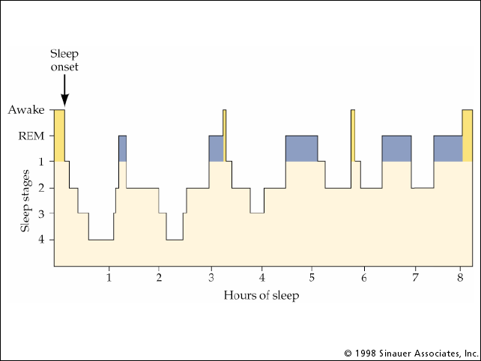
L’ipnogramma
ciclo alla fine del sonno
ciclo all’inizio del sonno

Slide 47
Quando si dorme e quando ci si sveglia?
Perché in quel momento ?
REGOLAZIONE DEL SONNO
Interagiscono 2 fattori: circadianità e omeostasi del sonno

Slide 48
Modello di regolazione del sonno (Borbely, 1982)
Prevede l’interazione tra due processi (“modello a due processi”): 1) il processo S (omeostatico) che si accumula durante la veglia, rendendo una persona sempre più sonnolenta all’aumentare della durata della veglia, per poi dissiparsi durante il sonno a onde lente; 2) il processo C (circadiano) che oscilla in funzione del momento della giornata.
Ci addormentiamo quando la curva in salita del processo S incontra quella in discesa del processo C (temperatura corporea)
Nota: la temperatura ha il suo zenit alle 17 e il nadir alle 5 del mattino

Slide 49
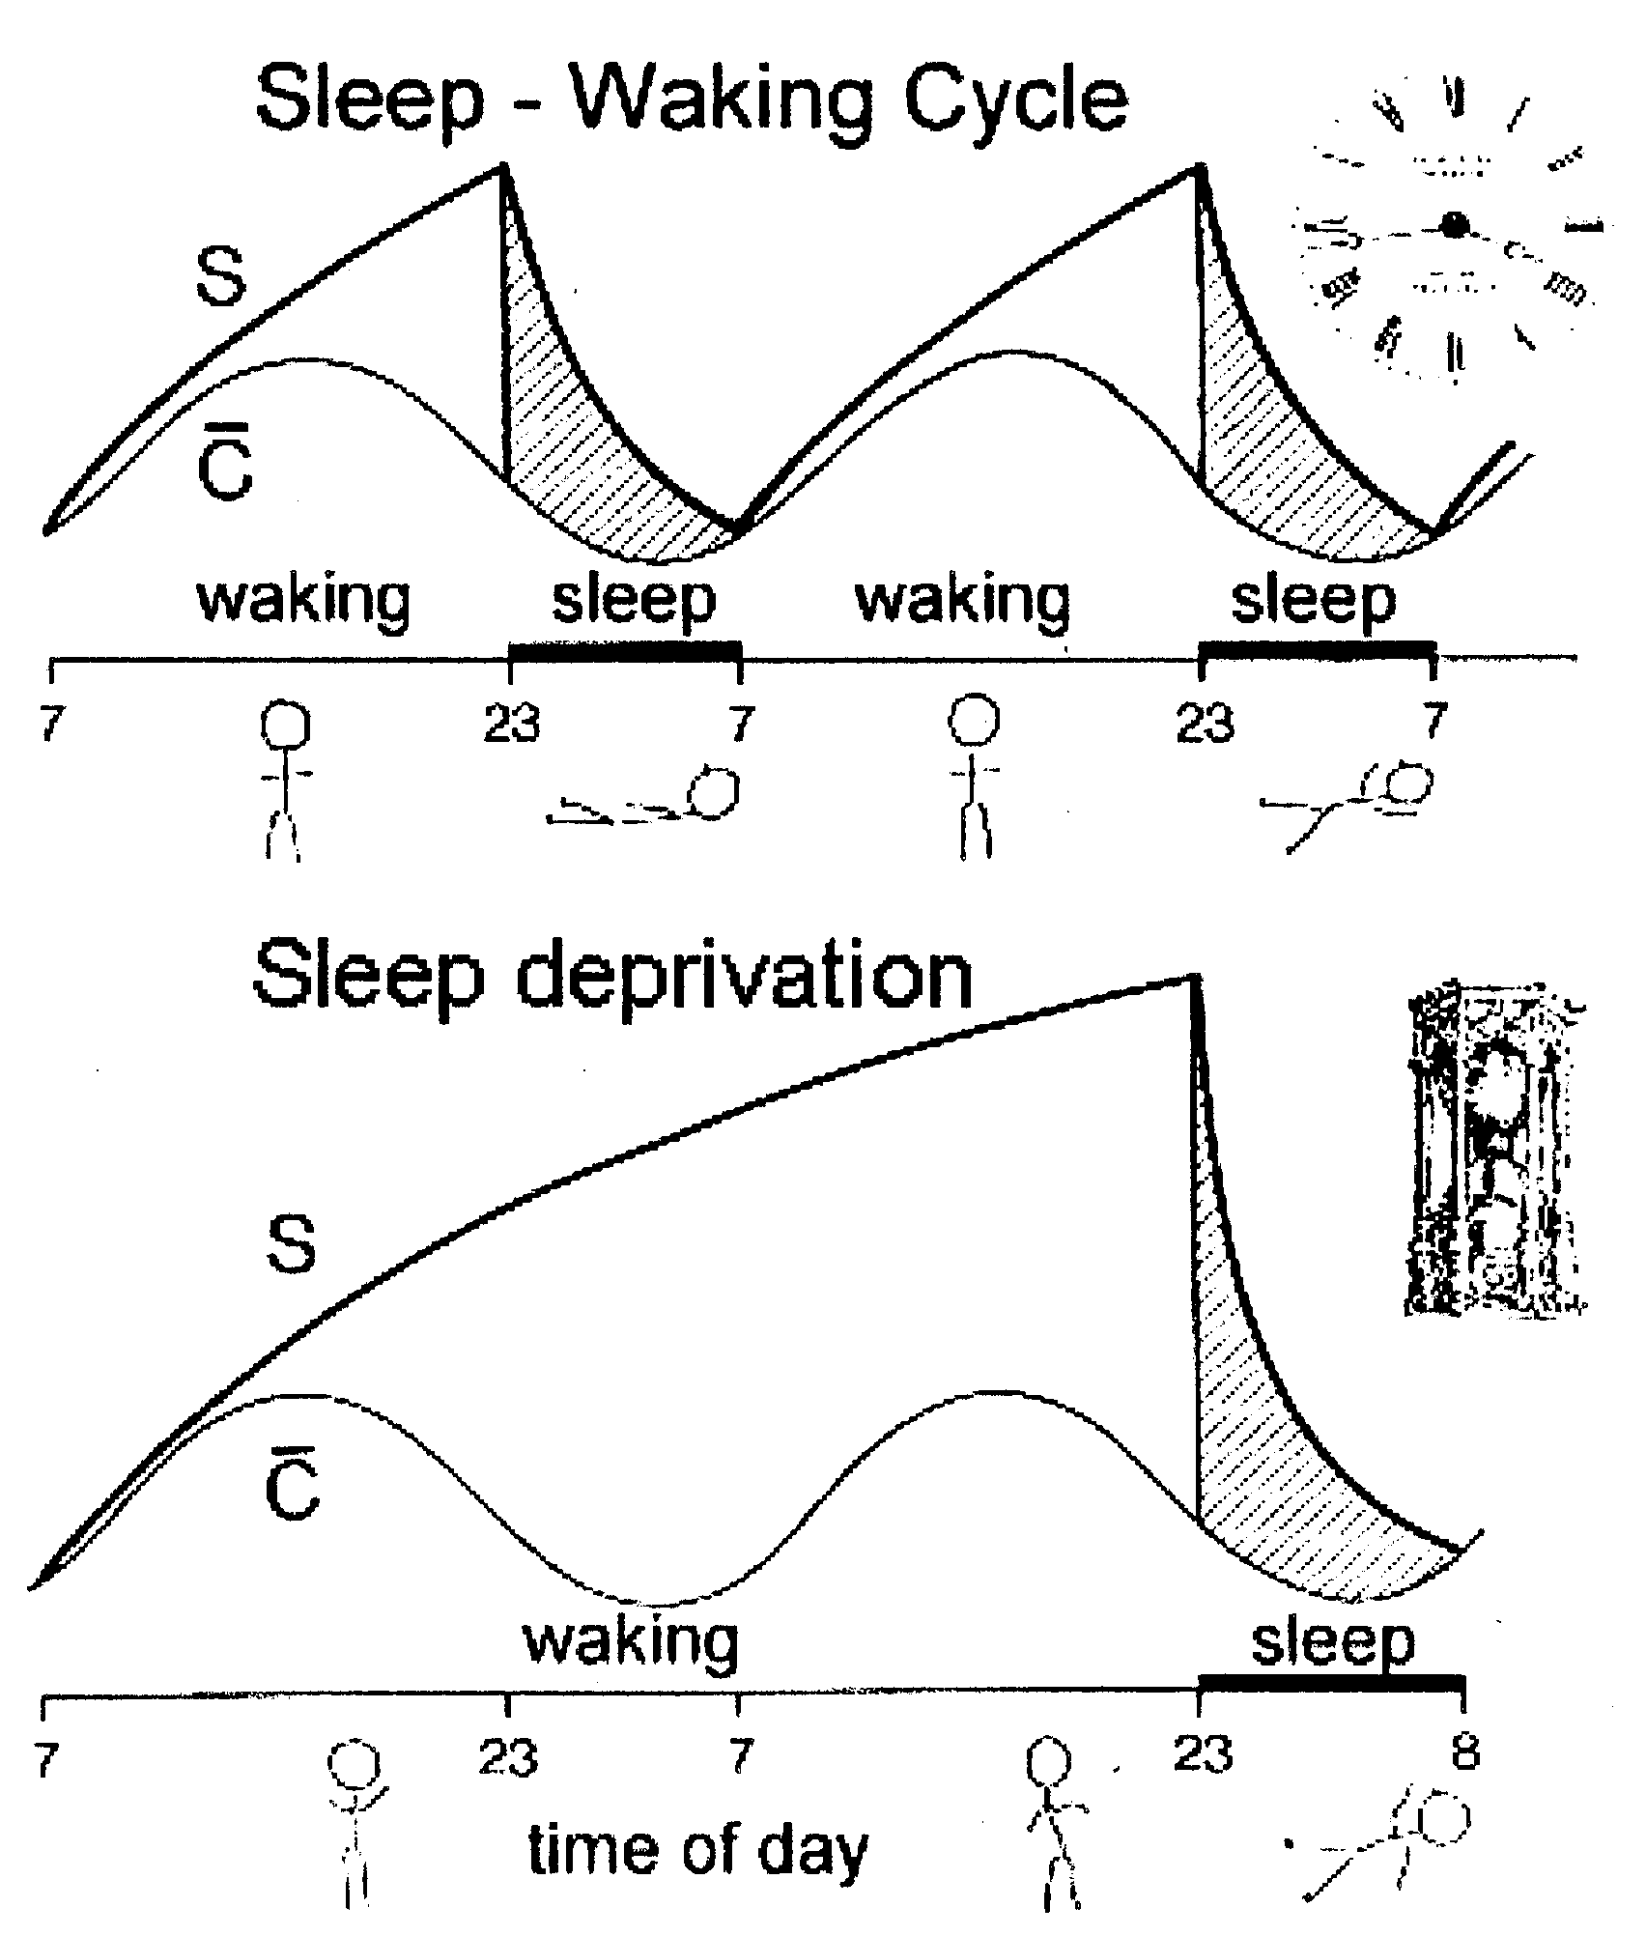
Modello di regolazione del sonno di Borbely (1982)
Ci spiega QUANDO ci addormentiamo e quando ci svegliamo

Slide 50
Mantenere un buon sonno: Perché è così importante?
La DS influenza umore e regolazione emotiva
La DS influenza le funzioni cognitive
Il metabolismo cerebrale si riduce in SWS
Il sonno beneficia attivamente consolidamento e integrazione delle memorie
cervello
resto del corpo
La DS influenza la risposta fisiologica allo stress e quella immunitaria
La DS influenza il metabolismo del glucosio e gli ormoni dell’appetito
La DS influenza le prestazioni fisiche
DS = deprivazione di sonno; SWS = sonno a onde lente

